Slide 1





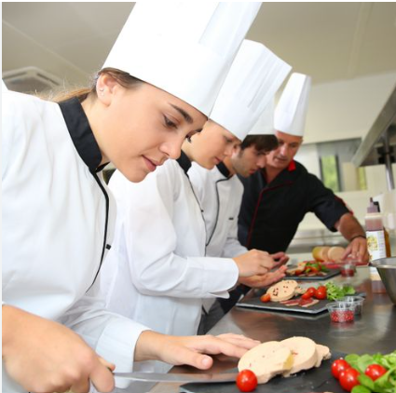
Bienvenue
TFP Commis de Cuisine – Paris – Hospitality

Slide 2
SOMMAIRE
Présentation de Stelo Formation
Argumentaire RECRUTEMENT + PLUS VALUE pour le candidat
d’intégrer la formation Stelo Formation & SODEXO
Informations clés
Procédure de recrutement
Calendrier de formation
Programme de formation
Remerciement

Slide 3

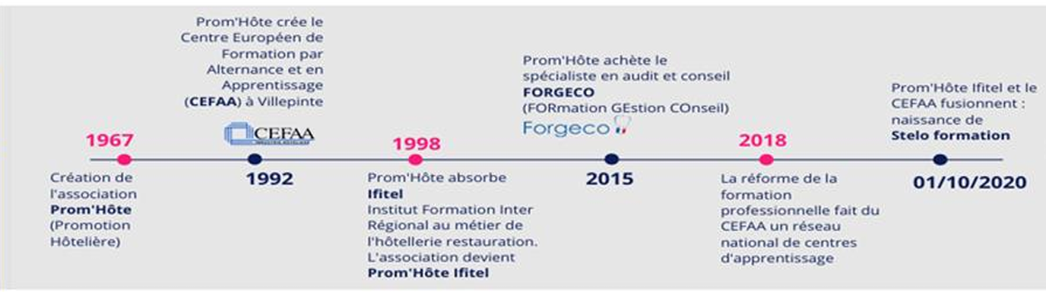
Présentation de Stelo Formation
Stelo formation est un organisme de formation créé en 1967, dont l’objet est d’accompagner les filières Hôtellerie Restauration et Tourisme à recruter et à former du personnel compétent

Slide 4



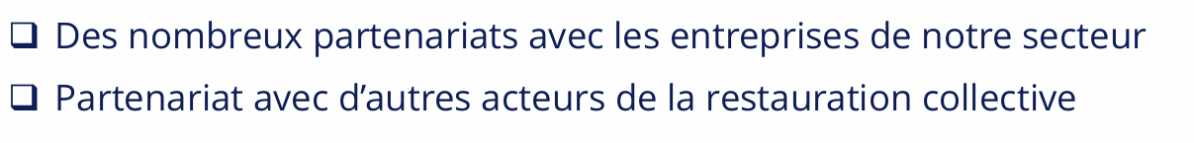
Présentation de Stelo Formation

Slide 5
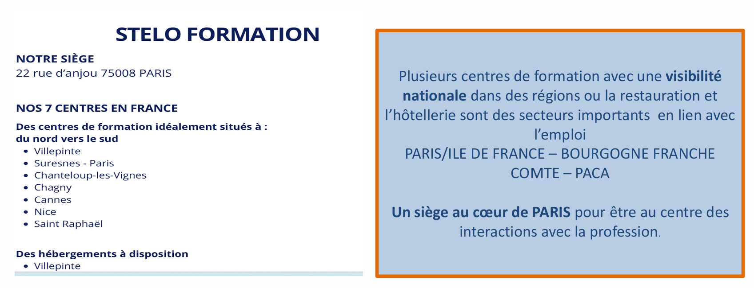
Présentation de Stelo Formation

Slide 6

Présentation de Stelo Formation

Slide 7

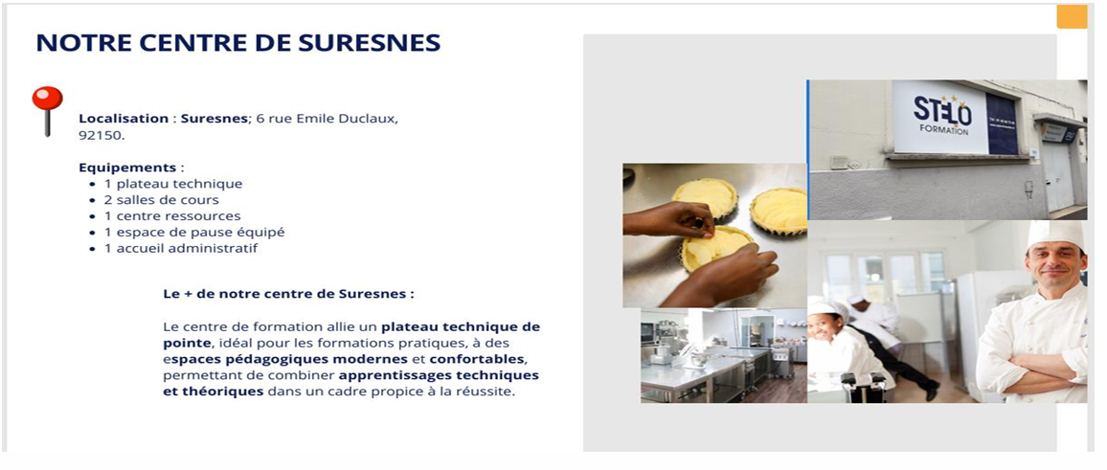
Présentation de Stelo Formation

Slide 8
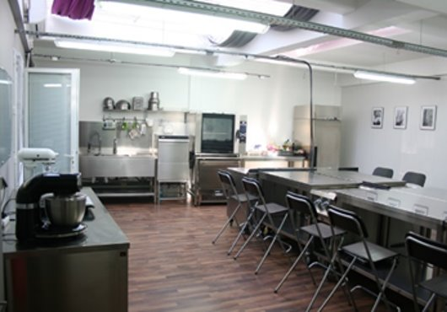
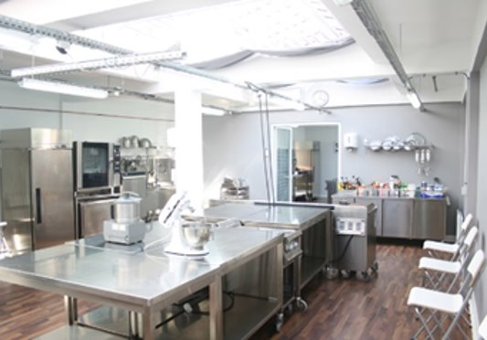
Lieux de formation
Présentation de Stelo Formation
Le + de notre centre
Stelo Formation​
22 rue des Rigoles – 75020 PARIS
2 plateaux techniques
(avec four Rational)
1 espace de pause équipé
1 accueil administratif
Le four Rational, reconnu pour sa précision et sa polyvalence, est équipé d'une technologie de cuisson intelligente qui ajuste automatiquement les paramètres pour des résultats parfaits.
Ce four optimise le temps de préparation, garantit une constance de haute qualité et réduit les pertes alimentaires, un atout clé pour tout formateur ou restaurateur cherchant à maximiser son efficacité et sa productivité.

Slide 9
Argu
Argumentaire RECRUTEMENT + PLUS VALUE pour le candidat d’intégrer la formation Stelo Formation & SODEXO
Partenariat avec Sodexo
Intégrer un grand groupe du secteur de la restauration
99 % de chance d’évolution de carrière au sein du groupe avec des formations en interne
Avantage : horaire continue plus stable, souples et réguliers dans la restauration traditionnelle ou collective dans le parc de Disneyland ou la cuisine centrale gérer par SODEXO
TFP COMMIS DE CUISINE
Pré-requis : Niveau A2 en langue Française – lecture – écriture + 4 opérations de bases + motivation et projet professionnel validé
Certification de branche qui vous ouvre les portes sur les métiers de la restauration
Pas de matières générales et être opérationnel à l’ emploi d’un CDD de 4 mois signé à la fin de la formation.

Slide 10
Informations clés
Missions principales
Le Commis de cuisine, un acteur essentiel dans la préparation des mets et la production en cuisine.
Assiste les cuisiniers, chefs de partie dans la préparation des plats
Prépare les ingrédients nécessaires à la confection des recettes
Maintient la propreté des plans de travail, des ustensiles de cuisine et des locaux
Participe à la réception et au stockage des marchandises
Applique les normes d'hygiène et de sécurité sanitaire des aliments
Participe à l'envoi des plats pendant le service
Savoir-faire
Ce sont vos compétences pratiques et techniques pouvant être concrètement appliquées dans des situations professionnelles.
Ce sont vos connaissances théoriques acquises à travers vos formations, certifiantes et vos expériences (stage)

Slide 11
Compétences
Production, Construction, Qualité, Logistique
Préparer des ustensiles de cuisine
Manipuler des équipements de cuisine
Découper et tailler les légumes, fruits et condiments
Ranger des produits ou marchandises selon leurs dates de validité et les conditions de conservation
Assurer la propreté de la zone de travail
Coopération, Organisation et Développement de ses compétences
Respecter les règles de Qualité, Hygiène, Sécurité, Santé et Environnement
Respecter les règles d'hygiène et de sécurité alimentaire (HACCP)
Maintenir un environnement de travail propre et organisé

Slide 12
Savoir-être professionnels
Ce sont vos qualités humaines et comportementales vous permettant de bien interagir avec vos collègues et votre environnement de travail en règle générale.
Avoir l'esprit d'équipe
Faire preuve de réactivité
Faire preuve de rigueur et de précision
Organiser son travail selon les priorités et les objectifs

Slide 13
Procédure de recrutement
Stelo Formation
Publié l’offre
Présélection
RDV sur site
Test de positionnement
Fiche contact
Entretien de motivation
CV
Carte d’identité
Diplôme
France Travail
Publié l’offre
Présélection
Envoie candidature à Stelo pour faire passer les tests de positionnement
Vérification de l’éligibilité au financement par France Travail
Sodexo
Réception des candidats
Présélection
Entretien par les RH de Sodexo le mardi 7 juillet
Débriefe des entretiens
Candidats selectionnés

Slide 14
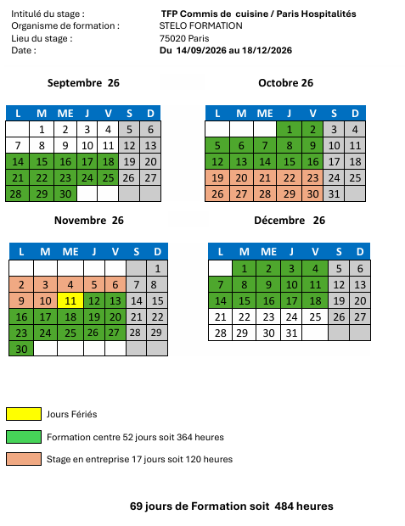
Calendrier de formation

Slide 15
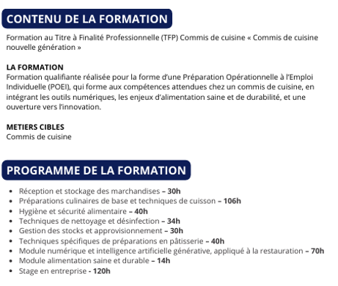
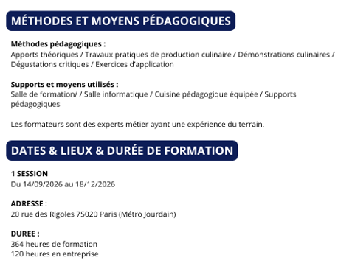
Programme de formation

Slide 16


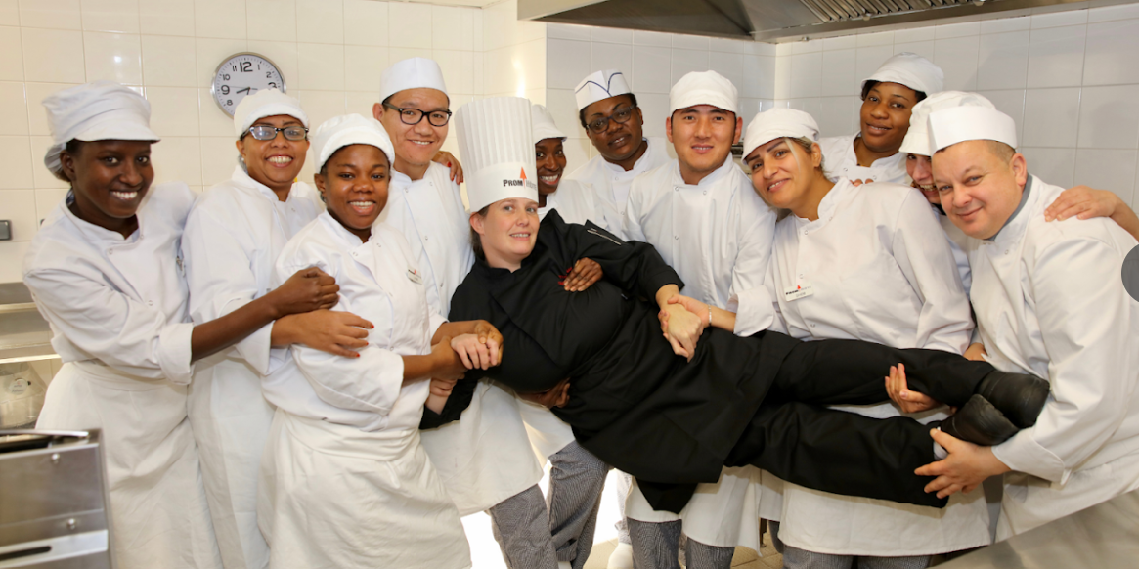

NOUS VOUS REMERCIONS
Cette photo par Auteur inconnu est soumise à la licence CC BY-NC

